Slide 1
Εκπαιδευτικη ψυχολογια
5. Γνωστικές θεωρίες μάθησης

Slide 2
Θεωρια επεξεργασιασ πληροφοριων
Ποια είναι η διαδικασία μέσω της οποίας απορροφώνται οι πληροφορίες και πώς μπορούν να βοηθήσουν οι εκπαιδευτικοί τους μαθητές ώστε να συγκρατήσουν σημαντικές πληροφορίες

Slide 3
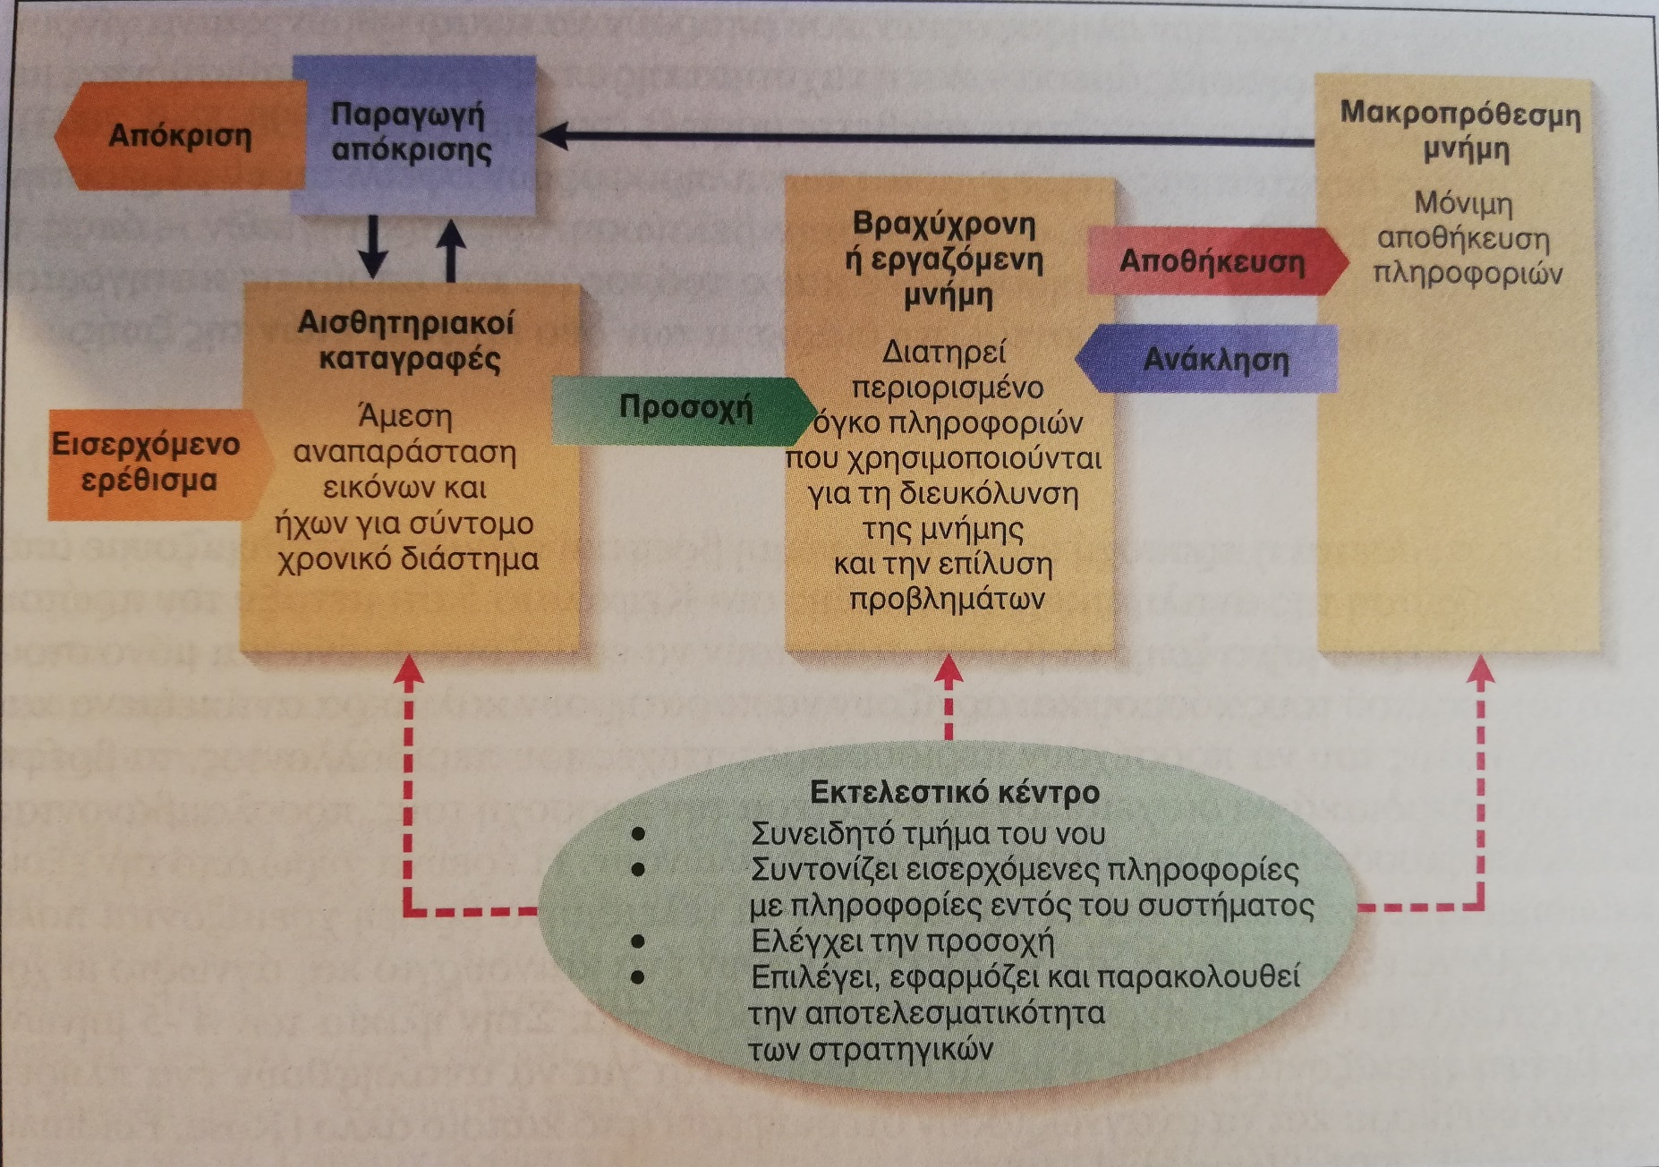
Μοντελο επεξεργασιασ πληροφοριων

Slide 4
Μοντελο επεξεργασιασ πληροφοριων
Atkinson & Shiffrin (1968)
Ερεθίσματα από τις αισθήσεις μας εισέρχονται στον αισθητήριο καταγραφέα και συνήθως ξεχνιούνται αμέσως
Όσα έχουν σημασία μεταβιβάζονται στην εργαζόμενη μνήμη, όπου αξιολογούνται με βάση ό, τι υπάρχει στην μακρόχρονη μνήμη. Στην εργαζόμενη μνήμη συντελείται και η σκέψη, ενώ αποτελεί το πιο ενεργό κομμάτι του μνημονικού μας συστήματος (κατανόηση νέων ερεθισμάτων και σύνδεση με υπάρχουσα γνώση)
Αν οι νέες πληροφορίες κριθούν χρήσιμες, αποθηκεύονται στη μακρόχρονη μνήμη για πάντα

Slide 5
Επιτελικη επεξεργασια
Η επιτελική επεξεργασία καθορίζει ποια ερεθίσματα το άτομο ενδιαφέρεται να αποθηκεύσει στη μακρόχρονη μνήμη και καθορίζει πώς θα σχηματιστούν οι νέες αναμνήσεις διαρκείας
Πιο αναλυτικά: 1. το άτομο δίνει προσοχή στο εισερχόμενο ερέθισμα, 2. αναζητά στη μακρόχρονη μνήμη σχετικές αποθηκευμένες πληροφορίες, 3. συνδυάζει τα νέα ερεθίσματα για να δημιουργήσει νέα γνώση, 4. αρχειοθετεί αυτήν τη γνώση ώστε να τη βρίσκει όποτε τη χρειάζεται

Slide 6
Αισθητηριοσ καταγραφεασ
Οι αισθητήριοι καταγραφείς δέχονται πολλές πληροφορίες από κάθε αίσθηση και τις συγκρατούν για ένα πολύ μικρό διάστημα
Αντίληψη: η ερμηνεία των προσλαμβανόμενων ερεθισμάτων, η οποία επηρεάζεται από την ψυχική μας κατάσταση, την προηγούμενη εμπειρία, τις γνώσεις, τα κίνητρα κ.ά.
Προσοχή: ενεργητική εστίαση σε ορισμένα ερεθίσματα αποκλείοντας τα υπόλοιπα
Προσέλκυση προσοχής: υποδήλωση με διάφορα σήματα (τόνος φωνής, χειρονομίες, επανάληψη, στάση σώματος, αύξηση συναισθηματικού περιεχομένου ύλης, ασυνήθιστα ερεθίσματα, προσωπική εμπλοκή) ότι κάτι είναι σημαντικό

Slide 7
Βραχυχρονη ή εργαζομενη μνημη (1)
Οι πληροφορίες που αντιλαμβάνεται και προσέχει το άτομο μεταφέρονται στη βραχύχρονη μνήμη, ένα σύστημα αποθήκευσης το οποίο μπορεί να διατηρήσει λίγες πληροφορίες για κάποια δευτερόλεπτα. Πρόκειται για το μέρος της μνήμης που αποθηκεύονται πληροφορίες ενόσω τις σκέφτεται το άτομο.
Ο νους επενεργεί στις πληροφορίες, τις οργανώνει για αποθήκευση ή απόρριψη και τις συνδέει με άλλες
Η επανάληψη παίζει σημαντικό ρόλο στη μάθηση, διότι όσο περισσότερο παραμένει μία πληροφορία στην εργαζόμενη μνήμη, τόσο πιο πιθανό να μεταφερθεί στη μακρόχρονη

Slide 8
Βραχυχρονη ή εργαζομενη μνημη (2)
Οι εκπαιδευτικοί πρέπει να φροντίζουν την επανάληψη κατά τη διάρκεια των μαθημάτων και την αποφυγή βομβαρδισμού με πλήθος πληροφοριών
Χωρητικότητα: 5-9 διακριτά πράγματα. Ωστόσο, η κάθε μονάδα μπορεί να περιλαμβάνει μεγάλο πλήθος πληροφοριών (κατηγοριοποίηση)
Κάθε άτομο διαφέρει ως προς τη δυνατότητα της εργαζόμενης μνήμης του. Ωστόσο, όσα περισσότερα γνωρίζει ένα άτομο για ένα αντικείμενο, τόσο πιο ικανό είναι να οργανώνει και να αφομοιώνει νέες πληροφορίες.

Slide 9
Μακροχρονη μνημη (1)
Η μακρόχρονη μνήμη είναι το τμήμα του μνημονικού μας συστήματος που φυλάσσονται πληροφορίες για μεγάλες περιόδους
Η επεισοδιακή μνήμη περιέχει νοερές εικόνες εμπειριών οργανωμένες με βάση το πότε και που έλαβαν χώρα. Αποτελείται από αναμνήσεις προσωπικών βιωμάτων, οι οποίες συνδυάζουν αισθητηριακές, συναισθηματικές και κινητικές πληροφορίες.
Οι αναμνήσεις επεισοδίων συχνά ανασύρονται δύσκολα. Ωστόσο, υπάρχει ένα φαινόμενο που ονομάζεται έκλαμψη μνήμης, το οποίο αφορά σημαντικά συμβάντα που παγιώνουν κυρίως οπτικές και ακουστικές αναμνήσεις στον νου του ατόμου.
Οι παιδαγωγοί μπορούν να ενισχύσουν τη μνημονική συγκράτηση πληροφοριών και εννοιών δημιουργώντας σκόπιμα αξέχαστα συμβάντα, με τη συμβολή οπτικών ή ακουστικών παραστάσεων.

Slide 10
Μακροχρονη μνημη (2)
Σημασιολογική μνήμη: είναι οργανωμένη με τη μορφή δικτύων συνδεδεμένων ιδεών ή σχέσεων, τα οποία ονομάζονται σχήματα. Τα σχήματα είναι δίκτυα εννοιών, τα οποία έχουν τα άτομα στη μνήμη τους και τους επιτρέπουν να κατανοούν και να ενσωματώνουν νέες πληροφορίες. Το σχήμα είναι σαν ένα διάγραμμα στο οποίο διάφορες έννοιες ή ιδέες υπάγονται σε μεγαλύτερες κατηγορίες.
Διαδικαστική μνήμη: η συγκράτηση και ανάκληση του τρόπου εκτέλεσης ενεργειών, ιδίως φυσικών έργων. Οι διαδικαστικές αναμνήσεις διατηρούνται ως σειρές ζευγών ερεθίσματος- αντίδρασης

Slide 11
Αλλα μποντελα επεξεργασιας πληροφοριων
Θεωρία των επιπέδων επεξεργασίας: οι άνθρωποι υποβάλλουν τα ερεθίσματα σε διάφορα επίπεδα νοητικής επεξεργασίας και συγκρατούν μόνο τις πληροφορίες που έχουν υποστεί την πιο διεξοδική επεξεργασία. Επομένως, όσο περισσότερο προσοχή αποδίδει κάποιος στις λεπτομέρειες ενός ερεθίσματος, τόσο περισσότερο πρέπει να το επεξεργαστεί νοητικά και τόσο το πιθανότερο να το θυμάται.
Θεωρία της διπλής κωδικοποίησης για τη μνήμη: οι πληροφορίες συγκρατιούνται στη μνήμη με δύο μορφές, οπτική και λεκτική. Οι πληροφορίες που αναπαριστώνται οπτικά και λεκτικά ανακαλούνται καλύτερα απ’ ότι οι πληροφορίες που αναπαριστώνται μόνο λεκτικά ή μόνο οπτικά

Slide 12
Μνημη και ληθη
Τι κάνει τους ανθρώπους να θυμούνται ή να ξεχνούν;

Slide 13
ληθη
Η λήθη συμβαίνει επειδή οι πληροφορίες που εισήλθαν στη βραχύχρονη μνήμη δε μεταφέρθηκαν ποτέ στη μακρόχρονη ή βρίσκονται στη μακρόχρονη αλλά έχουμε χάσει τη δυνατότητα πρόσβασης
Αναδρομική παρεμπόδιση: η εκμάθηση ενός νέου έργου κάνει το άτομο να ξεχάσει κάτι που είχε μάθει προηγουμένως (π.χ. σύγχυση b και d)
Προδρομική παρεμπόδιση: μία ήδη αποκτημένη γνώση παρεμποδίζει τη συγκράτηση μεταγενέστερης ύλης (π.χ. οδήγηση στα δεξιά)

Slide 14
μνημη
Προδρομική διευκόλυνση: οι υπάρχουσες γνώσεις συχνά βοηθούν στην εκμάθηση παρόμοιων πληροφοριών (π.χ. γνωρίζω ισπανικά- μαθαίνω πιο εύκολα ιταλικα)
Αναδρομική διευκόλυνση: η μεταγενέστερη μάθηση βοηθά στην κατανόηση της προγενέστερης (διαβάζω για να διδάξω μαθηματικά και βελτιώνονται οι αποκτημένες μαθηματικές γνώσεις μου)
Οι άνθρωποι θυμούνται καλύτερα τις πληροφορίες που παρουσιάζονται πρώτες (επίδραση του αρχικού) και τελευταίες (επίδραση του προσφάτου)
Αυτοματοποίηση: η χρήση των γνώσεων απαιτεί ελάχιστη έως καμία νοητική προσπάθεια και κατακτάται μέσω της εξάσκησης στις πληροφορίες

Slide 15
Εξασκηση
Η εξάσκηση είναι η πιο κοινή μέθοδος για να εδραιώσουμε πληροφορίες στη μνήμη μας
Μαζική εξάσκηση: εντατική εξάσκηση σε νεοαποκτηθείσες πληροφορίες μέχρι να τις μάθουμε στην εντέλεια
Κατανεμημένη εξάσκηση: λίγη εξάσκηση κάθε μέρα επί μία χρονική περίοδο (υπερτερεί για τη συγκράτηση στη μνήμη- π.χ. ασκήσεις για το σπίτι)
Μάθηση μέσω πράξης: τα άτομα κατακτούν τη γνώση όταν εκτελούν ενεργητικά
: δημιουργία με τη νεοαποκτηθείσα γνώση (π.χ. περίληψη)

Slide 16
Διδασκαλια μνημνικων στρατηγικων-Λεκτικη μαθηση
Μάθηση συνειρμικά συνδεδεμένων μονάδων: η απόκριση με το ένα στοιχείο όταν δίνεται το άλλο (π.χ. Au- χρυσός, πρωτεύουσες χωρών, εικόνα οστού- ονομασία)
Σειριακή μάθηση: εκμάθηση πληροφοριών με συγκεκριμένη σειρά (π.χ. νότες)
Μάθηση ελεύθερης ανάκλησης: εκμάθηση πληροφοριών χωρίς ορισμένοι σειρά (π.χ. ποτάμια της Ελλάδας)

Slide 17
Τι δινει νοημα στις πληροφοριες;
Είναι γεγονός ότι η ικανότητά μας να ανακαλούμε πληροφορίες χωρίς νόημα είναι περιορισμένη, ενώ συγκρατούμε πολύ πιο εύκολα πληροφορίες με νόημα
Μηχανική μάθηση: η αποστήθιση πληροφοριών ή συσχετίσεων/ δεν είναι πάντα κακή
Μάθηση κατανόησης: σύνδεση της νέας γνώσης με ήδη αποκτηθείσα
Προσοχή (!) στην αδρανή γνώση (η γνώση που αποτελείται από πληροφορίες που μαθαίνουμε στο σχολείο αλλά δεν μπορούμε να χρησιμοποιήσουμε στη ζωή ο εκπαιδευτικός πρέπει να κάνει τις πληροφορίες κατανοητές, ώστε οι μαθητές να τις συνδέσουν με άλλες, να τις ανακαλούν και να τις εφαρμόσουν εκτός τάξης

Slide 18
Θεωρια σχηματων
Οι πληροφορίες που έχουν νόημα αποθηκεύονται στη μακρόχρονη μνήμη σε δίκτυα συνδεδεμένων πληροφοριών ή εννοιών (σχήματα)
Οι πληροφορίες που ταιριάζουν σε ένα υπάρχον σχήμα κατανοούνται, μαθαίνονται και συγκρατούνται ευκολότερα απ’ ότι οι πληροφορίες που δεν ταιριάζουν σε ένα υπάρχον σχήμα
Τα περισσότερα ανεπτυγμένα σχήματα είναι οργανωμένα σε ιεραρχίες που μοιάζουν με διαγράμματα, όπου οι ειδικές πληροφορίες υπάγονται σε γενικές κατηγορίες, οι οποίες με τη σειρά τους υπάγονται σε ακόμα γενικότερες (ιεραρχίες γνώσεων)
Το υπόβαθρο γνώσεων παίζει σημαντικό ρόλο, καθώς τα άτομα που ξέρουν πολλά για ένα αντικείμενο, έχουν ανεπτυγμένα σχήματα για να ενσωματώσουν τις νέες πληροφορίες

Slide 19
Στρατηγικεσ μελετησ
Δοκιμασίες εξάσκησης: οι δοκιμασίες σύνταξης απάντησης ωθούν τα άτομα σε υψηλού επιπέδου επεξεργασία της ύλης, ενισχύοντας με αυτόν τον τρόπο την κατανόηση και τη μνημονική συγκράτηση
Σημειώσεις: όταν αποφασίζει κανείς τι θα γράψει, επεξεργάζεται τις βασικές ιδέες/ πιο αποτελεσματικές σε σύνθετη εννοιολογική ύλη ώστε να αναγνωριστούν οι κύριες ιδέες
Υπογράμμιση
Περίληψη
Καταγραφή
Δημιουργία διαγραμμάτων (ιεραρχική διάταξη) και εννοιολογικών χαρτών (προσδιορισμός βασικών εννοιών και σχεδιασμός συνδέσεων)
Μέθοδος ΠΕ4Α (προεπισκόπηση, ερωτήσεις, ανάγνωση, αναστοχασμός σχετικά με την ύλη, αναφορά, ανασκόπηση)

Slide 20
Γνωστικεσ στρατηγικεσ διδασκαλιασ
Προοργανωτές: προσανατολίζει τους μαθητές στην ύλη που πρόκειται να διδαχθούν και τους βοηθά να ανακαλέσουν σχετικές γνώσεις χρήσιμες για την ενσωμάτωση νέων πληροφοριών (π.χ. κείμενο)
Αναλογίες: κατανόηση νέων πληροφοριών μέσω συγκρίσεων ή παραλληλισμών με ήδη γνωστές έννοιες (π.χ. παραλληλισμός μάχης με αγώνα ανοσοποιητικού ενάντια σε μία μόλυνση)
Αναλυτική επεξεργασία: η νοητική διεργασία του ατόμου, η οποία συνδέει την προς εκμάθηση ύλη με πληροφορίες ή ιδέες που υπάρχουν ήδη στον νου του

Slide 21
Οργανωση πληροφοριων
Τεχνικές ερωτήσεων: τα άτομα μαθαίνουν καλύτερα, όταν σταματούν και αξιολογούν κατά πόσο έχουν κατανοήσει όσα αναφέρει το κείμενο ή όταν ο εκπαιδευτικός θέτει ερωτήσεις πριν την παράδοση
Εννοιολογικά μοντέλα: τα άτομα κατανοούν καλύτερα, συγκρατούν και μεταβιβάζουν επιτυχώς τα σύνθετα μοντέλα, όταν παρουσιάζονται διαγράμματα, γραφικές παραστάσεις, πίνακες που δείχνουν πώς σχετίζονται μεταξύ τους τα στοιχεία μίας διαδικασίας

Slide 22
Ο στοχαστικοσ εκπαιδευτικοσ
Βοηθούν τους μαθητές να κατανοήσουν τη διαδικασία με την οποία μαθαίνουν
Καταλαβαίνουν ότι οι μαθητές δε θα πρέπει να βομβαρδίζονται με πολλή ύλη λόγω περιορισμένης χωρητικότητας εργαζόμενης μνήμης
Εφαρμόζουν μεθόδους για να παρακινούν μαθητές να αφιερώνουν νοητική ενέργεια στη μάθηση
Διδάσκουν ώστε να ενισχύουν τη διατήρηση των πληροφοριών στη μακρόχρονη μνήμη εκπαιδεύοντας τα παιδιά σε στρατηγικές μάθησης
Χρησιμοποιούν μεθόδους μείωσης της νοητικής παρεμβολής (αποφυγή διδασκαλίας θεμάτων που συγχέονται) και εφαρμόζουν μεθόδους διευκόλυνσης της μάθησης
Παρέχουν ευκαιρίες εξάσκησης ώστε να αυτοματοποιηθεί η μάθηση
Διδάσκουν στους μαθητές αποτελεσματικές μεθόδους μελέτης και οργανώνουν τις διδασκόμενες πληροφορίες

